Slide 1

Тема урока: начало европейской колонизации Индии
Учитель истории и обществознания ГБОУ Лицея 126 г. Санкт-Петербурга Федина Виктория Алексеевна

Slide 2
План урока:
1
Империя Великих Моголов в Индии.
2
«Мир для всех».
3
Кризис и распад империи.
3
4
4
Борьба европейских государств за Индию.

Slide 3

1.Империя Великих Моголов в Индии.
в 1526 году, Могольский (могол в переводе с персидского означает монгол) император Бабур завоевал Северную часть Индии. Столицей нового государства стал город Агра. Он был первым Падишахом Могольской империи (Падишах-титул Могольского императора)

Slide 4
2. «Мир для всех»
Своего наивысшего расцвета империя Великих Моголов достигла в правление внука Бабура – Акбара (1556-1605)

Slide 5
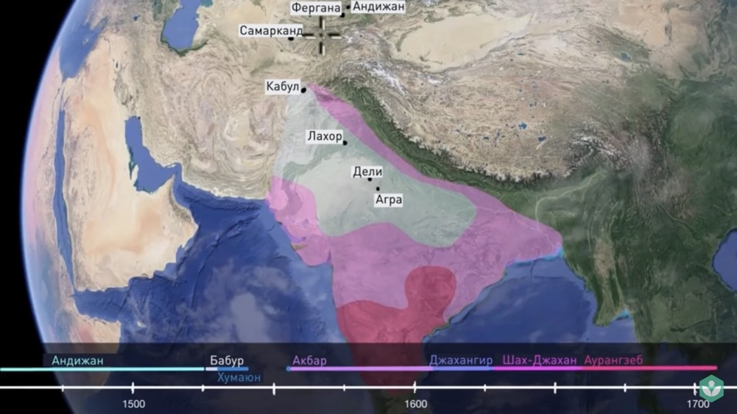

Slide 6

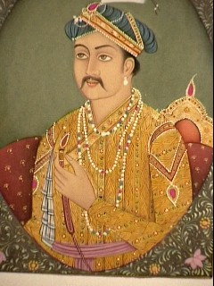
Реформы Акбара (страницы 287-289)

Slide 7
Реформы Акбара:
1. Реформа управления
2. Налоговая реформа
3. Религиозная реформа

Slide 8
3.Кризис и распад Могольской империи.
Приемникам Акбара не удалось продолжить политику создания сильного централизованного государства.

Slide 9
Причины распада Великой Могольской империи (страница 289)

Slide 10
Причины распада Великой Могольской империи
- разобщенность индийского общества (кастовый строй, разные религии и народы)
- империя вела бесконечные завоевательные войны;
- происходило ослабление центральной власти (власть падишахов стала символической)
- вернулась в состояние раздробленности (что облегчило европейскую колонизацию)

Slide 11


Slide 12


Slide 13


Slide 14


Slide 15
4.Борьба Португалии, Франции и Англии за Индию.
Период | Основные события

Slide 16
Португальцы
Период | Основные события
Начиная с XVI века | Захватили несколько баз на Малабарском побережье.

Slide 17
Голландцы
Период | Основные события
XVII век | Вывозили из Индии пряности.
 | Занимались торговлей.

Slide 18
Французы
Период | Основные события
XVII век | Лишились своих крепостей на территории Индии.
 | Вели незначительную торговлю.
 | Были главными соперниками Англии.

Slide 19
Англичане
Период | Основные события
1600 год | Основали Ост-Индскую компанию.
1690 год | Построили укреплённый город Калькутту.
1757 год | Захватили Бенгалию (штат на востоке Индии).

Slide 20
Сегодня на уроке мы узнали, как возникла Великая империя Моголов и каковы были причины её ослабления и распада. Так же мы выяснили, что именно после захвата Бенгалии англичанами, владения Индии в последующем превратились в настоящую колониальную империю.

Slide 21

Подсчитываем монеты!

Slide 22
Домашнее задание!
Прочитать параграфы 29-30, рассказать о наиболее понравившемся событии.

